Slide 1
一种不确定图边发生故障最可靠最大流快速计算方法
李富豪
2016年04月12日

Slide 2
目录
研究背景及研究现状
BASELINE算法
ICA算法
实验及分析
总结

Slide 3
研究背景
不确定图
图数据在现实生活中是很常见的，比如交通网络、智能电网等，而这些网络中往往都存在电路损坏或者道路拥塞的可能性，这些不确定性表达在图数据上面就形成了不确定图。

Slide 4
研究背景
最可靠最大流问题
查找从源点s到汇点t的所有能够传递最大流的分布中可靠性最高的一个。
待解决问题
不确定图边发生故障如何快速求解最可靠最大流分布及其分布可靠性和最大流可靠性等一些列问题。

Slide 5
研究现状
网络最大流算法
Dinic
Ford-Fulkerson
最可靠最大流（最大概率最大流）
SPCA
MSBA_SDA基于极小子图的状态划分算法

Slide 6
目录
研究背景及研究现状
BASELINE算法
ICA算法
实验及分析
总结

Slide 7
BASELINE算法
思想：
1.首先获取故障边，然后获取对应的剩余不确定图；
2.然后在剩余不确定图上重新计算最可靠最大流分布；
3.最后获取平均值作为比较。
BASE算法作为计算剩余不确定图最可靠最大流分布的基本算法，用于对比。

Slide 8
目录
研究背景及研究现状
BASELINE算法
ICA算法
实验及分析
总结

Slide 9
ICA算法
思想
不确定图边的定性分类
不确定图中边移除后定量计算
A边：STPA_CUT算法
B边：B-CESA算法
C边：不需要计算
最后获取平均值作为比较

Slide 10
ICA算法流程图

Slide 11
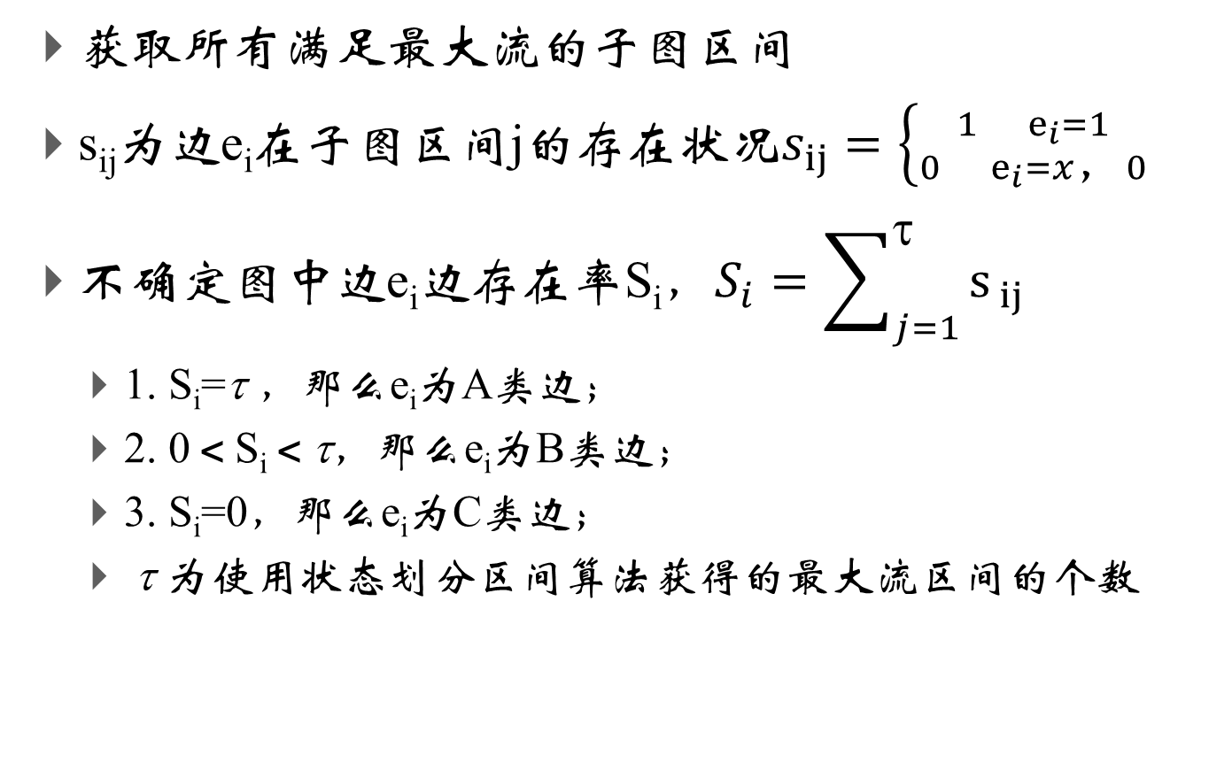
不确定图边定性分类
获取所有满足最大流的子图区间
s_{ij}为边e_{i}在子图区间j的存在状况$s_{ij}=\left\{{1 e_{i}=1 \atop 0 e_{i}=x，0}\right.$
不确定图中边e_{i}边存在率S_{i}$，S_{i}=\sum_{j=1}^{τ}{s_{ ij}}$
1. S_{i}=τ ，那么e_{i}为A类边；
2. 0＜S_{i}＜τ，那么e_{i}为B类边；
3. S_{i}=0，那么e_{i}为C类边；
τ 为使用状态划分区间算法获得的最大流区间的个数

Slide 12
实例1
 | 满足最大流的子图区间
1 | 11x11
2 | 11101
 | 边类型
E1 | A
E2 | A
E3 | B
E4 | B
E5 | A

Slide 13
不确图边移除后定量计算
A 类边的计算- STPA_CUT算法
（1）构造移除边ei后的子图区间树；
（2）根据割集中的边剪枝；
（3）遍历区间树：
如果区间下界满足最大流，所有区间子图都满足最大流；
如果区间上界不满足最大流，所有区间子图都不满足最大流；
如果区间上界满足，下界不满足，需要二次划分。
获取所有满足最大流的子图

Slide 14
实例2

Slide 15
不确图边移除后定量计算
B边计算-B-CESA算法
对于所有满足最大流的区间的ei位置
如果ei=1，移除所有区间子图；
如果ei=0，保留所有区间子图；
如果ei=x，可以分解为0和1的情况；
获取所有满足最大流的子图

Slide 16
实例3
E3移除之后依然满足最大流的子图区间为11011
E4移除之后依然满足最大流的子图区间为11101
 | 边类型
E1 | A
E2 | A
E3 | B
E4 | B
E5 | A
 | 满足最大流的子图区间
1 | 11x11
2 | 11101

Slide 17
不确图边移除后定量计算
C边不需要计算
根据C边性质

Slide 18
目录
研究背景及研究现状
BASELINE算法
ICA算法
实验及分析
总结

Slide 19
实验结果及分析
实验数据
使用NETGEN生成器产生V6E10、V8E14、V10E18、V12E22、V14E26共5组不同图规模的二态有向图集合
为了验证图稠密度对于算法的影响，同时使用V₁₅E₂₁，V₁₅E₃₂，V₁₅E₄₂，V₁₅E₅₃不同稠密度的图
实验
不同图规模情况下BASE和ICA算法时间和内存消耗
图稠密度对BASE和ICA时间和内存消耗影响

Slide 20
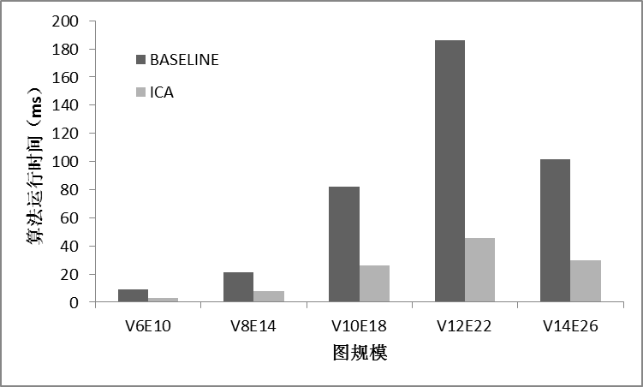
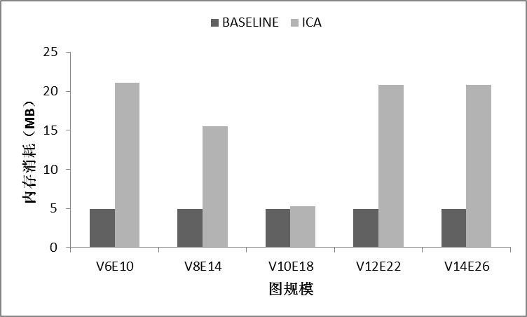
图规模对算法的影响
ICA算法相对于BASE算法在空间复杂度上有了一定程度的增加，但是随着图规模的增加，
内存的使用并没有增加太多，依然在可以接受的范围内。

Slide 21
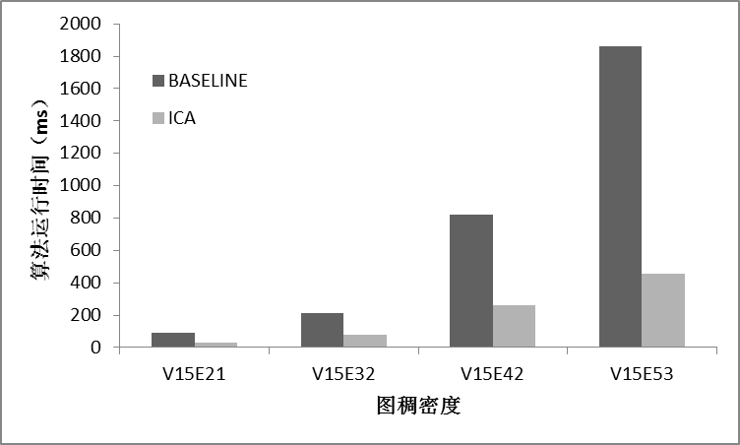
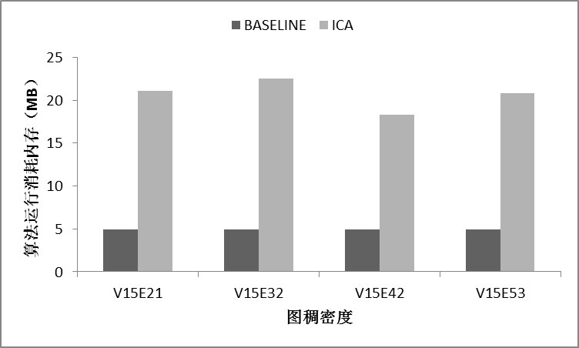
图稠密度对算法的影响
ICA算法相对于BASE算法在空间复杂度上有一定的增加，
但是时间复杂度上有较大的优势。

Slide 22
目录
研究背景及研究现状
BASELINE算法
ICA算法
实验及分析
总结

Slide 23
结束语
针对不确定图边发生故障，快速计算剩余不确定图的最可靠最大流分布的问题，设计了增量算法ICA；
实验结果表明ICA算法相对于BASE算法其空间复杂度有一定的增加，但是时间复杂度方面具有较大的优势；
本文的下一步工作，一方面希望把这个衡量指标从最大流扩展到d流方面。

Slide 24
Q&A
谢谢！

